Slide 1


ECOSSISTEMA
DE STARTUPS
PORTUGAL: UM ECOSSISTEMA VIBRANTE PARA STARTUPS

Slide 2

STARTUP ECOSYSTEM
PORTUGAL É UM ECOSSISTEMA VIBRANTE PARA STARTUPS
12º País mais inovador da UE
(Innovation Scoreboard EU)
4073 STARTUPS
em 2023
(25.000 trabalhadores)
€1.4 mil M
CAPITAL ANGARIADO (2021)
___________________
DEALROOM
70% criadas nos últimos 5 anos
84%
Serviços de TIC
35%
Exportadores
5%
Total Exportações (Serviços)
€1.3B
Exportações
>1%
PIB
Fonte: Startup Portugal; IDC; Dealroom, 2023

Slide 3










ECOSSISTEMA DE STARTUPS
PORTUGAL É UM ECOSSISTEMA VIBRANTE PARA STARTUPS
12º no Ranking Top 100 de Ecossistemas em Crescimento
(Startup Genome)
ONE-STOP-SHOP
PARA O EMPREENDEDOR
169
Incubadoras/
Aceleradoras
ALGUMAS ACELERADORAS DE REFERÊNCIA
ALGUMAS INCUBADORAS DE REFERÊNCIA
ASSOCIAÇÃO PORTUGUESA
PARA A PROMOÇÃO
DO EMPREENDEDORISMO

Slide 4

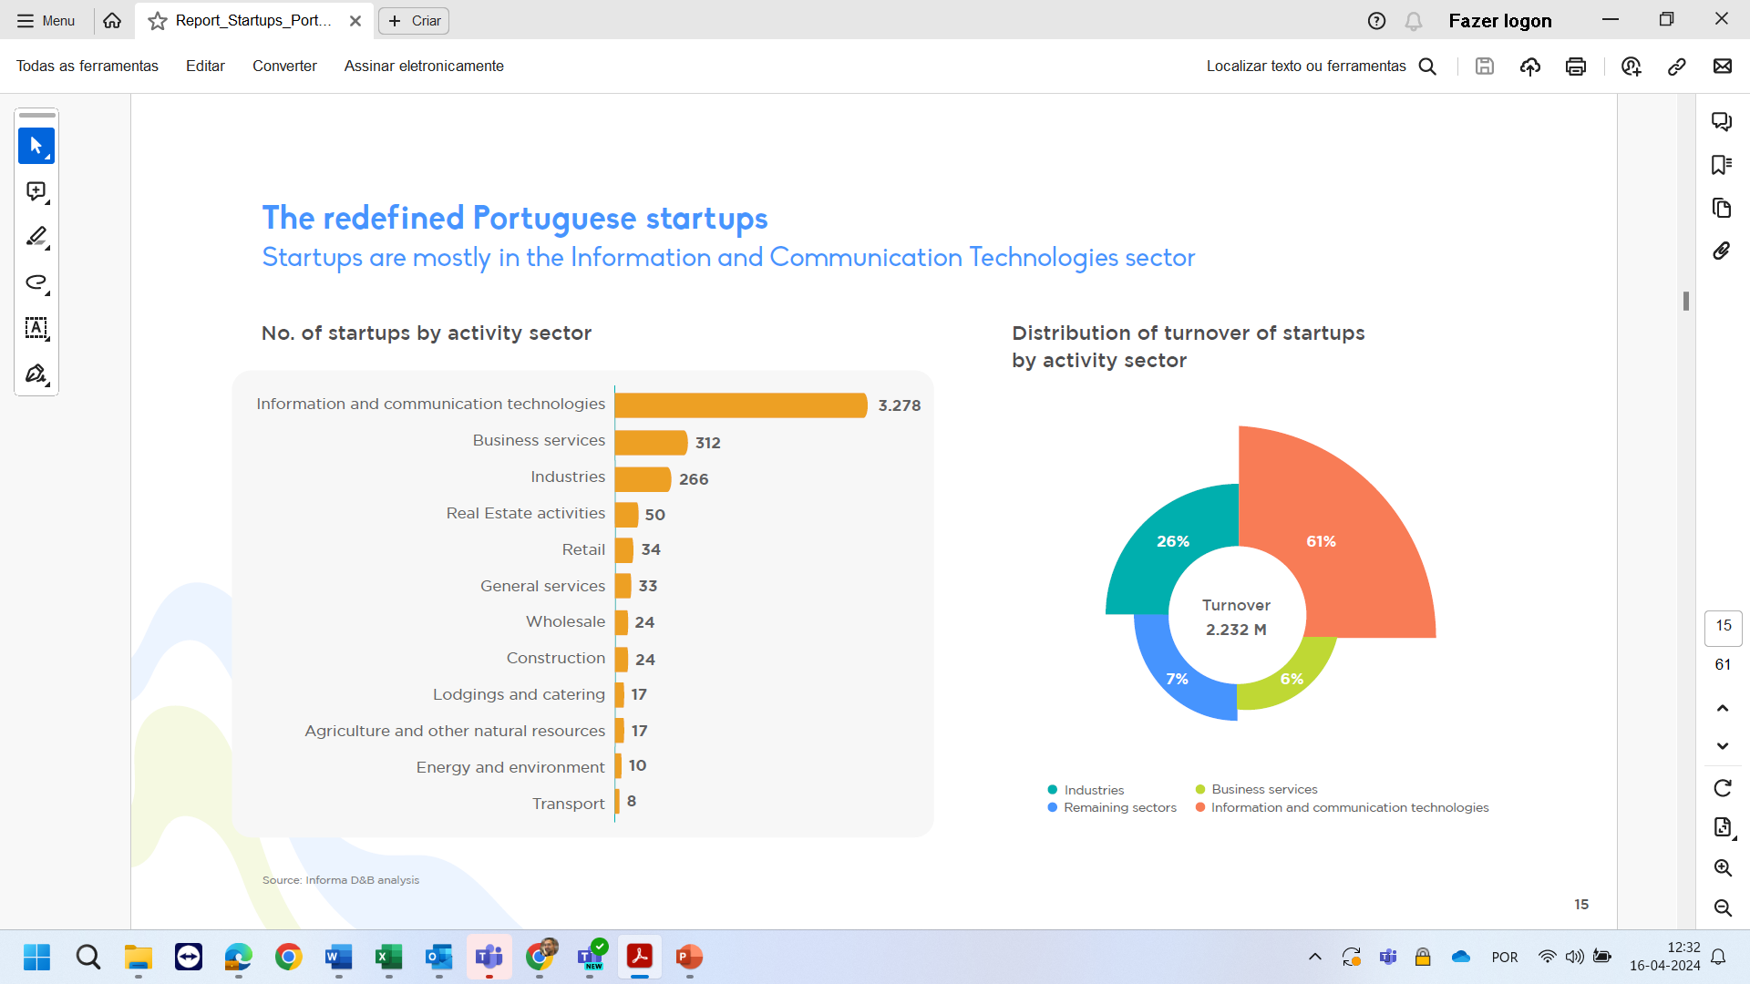
ECOSSISTEMA DE STARTUPS
STARTUPS & SCALEUPS
6
TRABALHADORES
(EM MÉDIA)
75.2%
MODELOS DE NEGÓCIO B2B
NÚMERO DE STARTUPS
POR SETOR
DISTRIBUIÇÃO DE V.N. DAS STARTUPS POR SETOR
FONTE: Startup Portugal; IDC; Informa D&B 2023

Slide 5
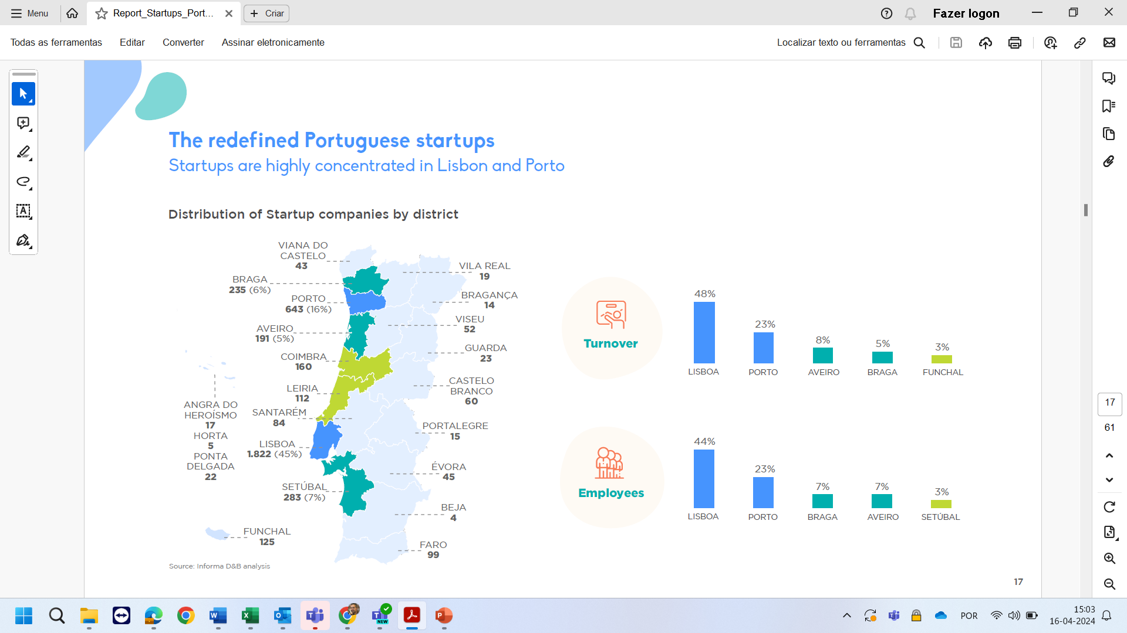
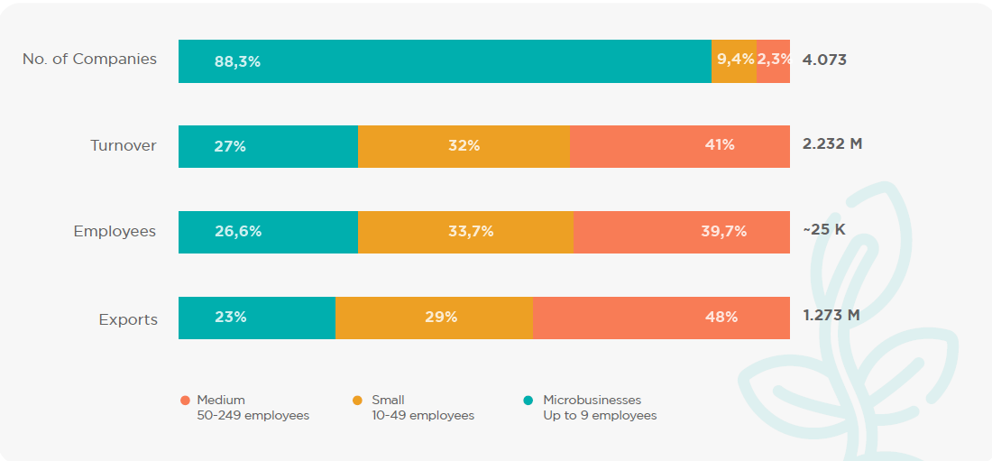
ECOSSISTEMA DE STARTUPS
STARTUPS & SCALEUPS
DISTRIBUIÇÃO REGIONAL DAS STARTUPS
DISTRIBUIÇÃO DAS STARTUPS POR DIMENSÃO DE NEGÓCIO
FONTE: Startup Portugal; IDC; Informa D&B 2023

Slide 6
ECOSSISTEMA DE STARTUPS
STARTUPS & SCALEUPS
NOVA
LEI PARA STARTUPS/SCALEUPS (2023)
ENQUADRAMENTO ESPECIAL PARA STARTUPS & SCALEUPS – MELHOR RETENÇÃO DE TALENTO
Alterações ao Código do Imposto sobre o Rendimento das Pessoas Singulares (“CIRS”), ao Estatuto dos Benefícios Fiscais (“EBF”) e ao Código Fiscal do Investimento (“CFI”).
Definição legal de Startup & Scaleup
Regime fiscal favorável para stock options (taxa de imposto fixa: 14%): mais-valias apenas serão pagas quando as ações forem vendidas.
Melhores benefícios para investimentos em I&D (sistema de benefícios fiscais)

Slide 7




EM LISBOA ATÉ
2028
ECOSSISTEMA DE STARTUPS
PANORAMA TECNOLÓGICO ESTÁ EM CRESCIMENTO
Um dos principais motores do panorama tecnológico em Lisboa é a Web Summit. Lisboa tem sido a cidade anfitriã da Web Summit nos últimos 8 anos, reunindo 70.000 participantes (43% mulheres) de 150 países diferentes (2.600 startups, 900 investidores) - números de 2023. É um dos principais eventos tecnológicos do mundo e prevê-se que se mantenha em Lisboa até 2028.
LISBOA É #4 NO STARTUP HEATMAP EUROPE PARA 2022
LISBOA – CAPITAL EUROPEIA DA INOVAÇÃO 2023 (European Innovation Council)
O ECOSSISTEMA PORTUGUÊS DE SCALEUPS ESTÁ A CRESCER DUAS VEZES MAIS RÁPIDO DO QUE A MÉDIA EUROPEIA
#6 UNICÓRNIOS
COM ADN PORTUGUÊS
O status de Lisboa como um Hub Tecnológico Europeu está a crescer continuamente, atraindo investidores internacionais para a capital portuguesa. (2019)
LISBOA
Europe
Startup
Nations
Alliance (sede)
FONTE: Startup Portugal; IDC; Dealroom

Slide 8



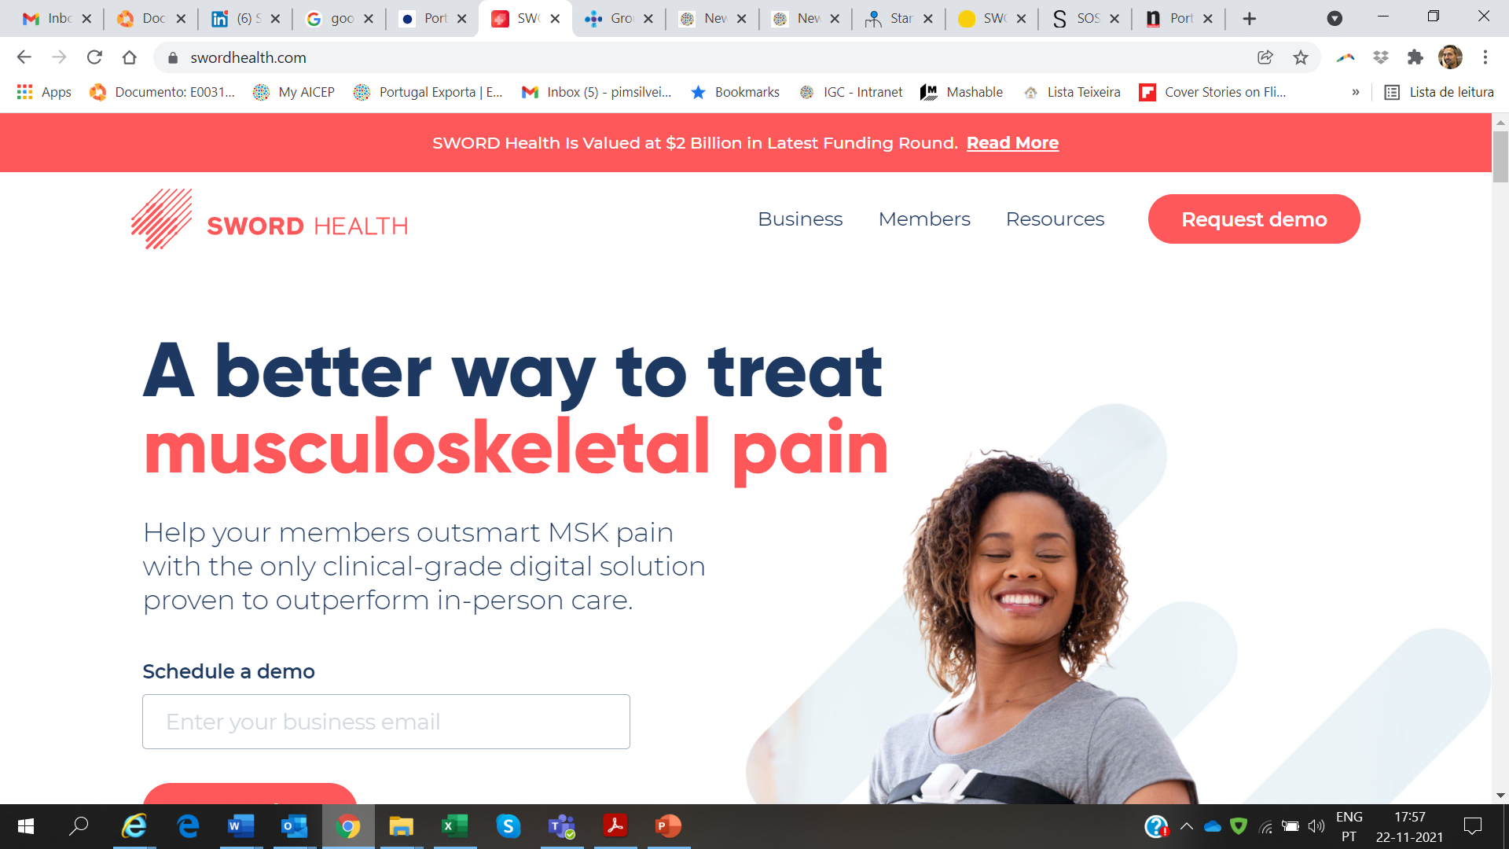







Anchorage Digital angaria $350M tendo uma avaliação de $3 mil Milhões
ECOSSISTEMA DE STARTUPS
UNICÓRNIOS
COM ADN PORTUGUÊS
Sword Health angaria $189M tendo uma avaliação de Mil Milhões de Dólares (EUA)
Plataforma #1 para Low-Code e Transformação Digital
Melhor Plataforma para Desenvolvimento de APP Móveis
3X Vencedores dos Prémios CODiE
Talkdesk angaria $100M tendo uma avaliação de Mil Milhões de Dólares (EUA)
The Cloud 100
2019 - Forbes
Feedzai angaria $200M tendo uma avaliação de Mil Milhões de Dólares (EUA)
Sede em Coimbra
Remote angaria $150M tendo uma avaliação de Mil Milhões de Dólares (EUA)
OUTRAS HISTÓRIAS DE SUCESSO
A Defined Crowd foi considerada uma Pioneira Tecnológica
pelo Fórum Mundial Económico em 2021
A Startup portuguesa Unbabel angariou $60 Milhões em 2019

Slide 9














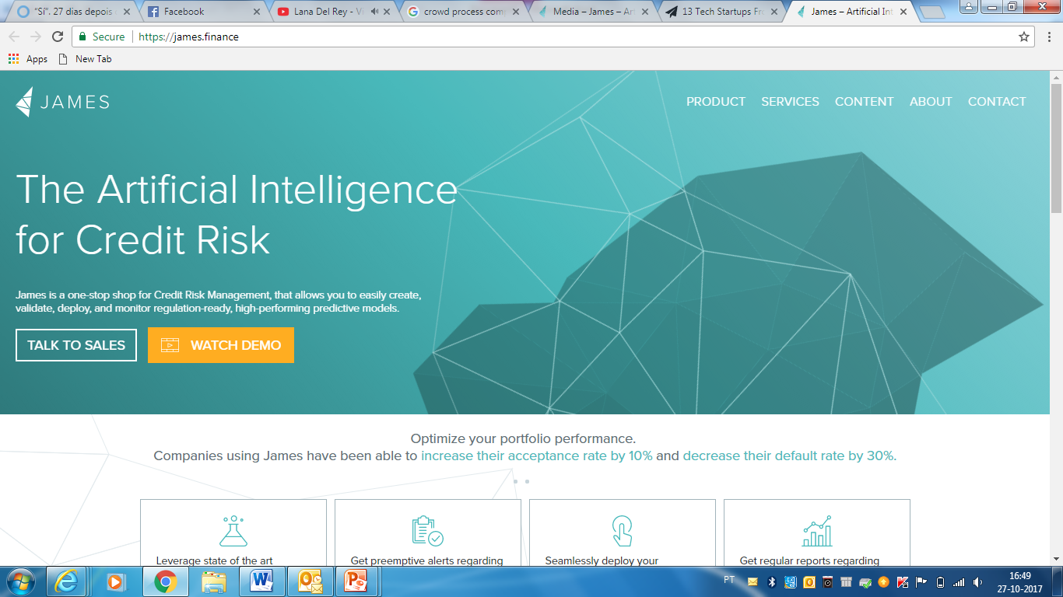

























#12
no Ranking de FORTES INOVADORES da EU-28
2020
ECOSSISTEMA DE STARTUPS
INOVAÇÃO
PORTUGAL É UM ECOSSISTEMA VIBRANTE PARA STARTUPS
INTELIGÊNCIA ARTIFICIAL
3D | REALIDADE VIRTUAL
E-COMMERCE
& RETALHO
IOT
MOBILIDADE & CONECTIVIDADE
FINTECH

Slide 10


ECOSSISTEMA DE STARTUPS
INCENTIVOS E APOIO PARA STARTUPS
Facilitando ligações entre Startups Portuguesas e Entidades Internacionais
MEDIDAS PARA APOIAR O ECOSSISTEMA DE STARTUPS
APOIO DA PORTUGAL VENTURES (VC)
Estratégia de Investimento: Pre-seed, Seed, Series A - Digital, Engenharia & Produção, Saúde, Turismo
Proposta de Valor: Trabalhar ao lado de empreendedores e visionários excecionais, investindo no crescimento, na competitividade e no potencial de internacionalização dos seus negócios.
STARTUP VISA (link)
Tem como objetivo atrair investimento, talento e inovação para Portugal. Jovens empreendedores de todo o mundo que queiram abrir uma empresa inovadora terão acesso rápido a um visto de residência que lhes dá a possibilidade de criar ou transferir a sua startup para Portugal.
STARTUP VOUCHER
Programa para jovens empreendedores na fase de ideia, que visa reduzir os riscos assumidos ao empreender e criar uma empresa através da concessão de bolsa de estudos, incubação e mentoria.
- Voucher Startup - Novos Produtos Verdes e Digitais (link)
- Vouchers Incubadora/Aceleradora (link)

Slide 11
ECOSSISTEMA DE STARTUPS
INCENTIVOS E APOIO PARA STARTUPS
MEDIDAS DE APOIO ECONÓMICO PARA AJUDAR O ECOSSISTEMA DE STARTUPS
TECH VISA (link)
O Tech Visa é um programa de certificação dirigido a empresas que pretendam atrair para Portugal pessoal altamente qualificado e especializado, nacionais de países não incluídos no espaço Schengen.
O IAPMEI é responsável pela avaliação e certificação das empresas. (mais informação à frente)
E-RESIDENCY 2.0 (em construção/standby)
O e-residência 2.0 é um programa para nómadas digitais e empreendedores sem base fixa.
Permite a criação de uma empresa online, ao mesmo tempo que concede acesso a serviços públicos e privados em Portugal.
ZLT (Zonas Livres Tecnológicas)
As ZLTs facilitam a realização de atividades de investigação, demonstração e teste, em ambiente real, de tecnologias, produtos, serviços, processos e modelos inovadores. (em curso)

Slide 12
ECOSSISTEMA DE STARTUPS
INCENTIVOS E APOIO PARA STARTUPS
MEDIDAS DE APOIO ECONÓMICO PARA AJUDAR O ECOSSISTEMA DE STARTUPS
SEMENTE (link)
Programa desenvolvido para incentivar investidores privados pequenos a investirem em startups inovadoras. Incentiva a inovação, criação e crescimento de projetos empreendedores, proporcionando incentivos fiscais para investimentos em startups certificadas.
ROAD2WEBSUMMIT
Uma iniciativa que visa apoiar startups sediadas em Portugal com a sua participação na Web Summit. Inclui acesso ao evento e preparação intensiva.

Slide 13

ECOSSISTEMA DE STARTUPS
STARTUPS CONNECTING LINKS
PORTUGAL É UM ECOSSISTEMA VIBRANTE PARA STARTUPS
O Startups Connecting Links é um programa que procura facilitar conexões entre Startups Portuguesas e Entidades Internacionais.
A AICEP operacionaliza-o através da promoção da oferta nacional de startups inovadoras, de diferentes áreas, junto de, entre outras entidades, Grandes Empresas estrangeiras, Investidores e Incubadoras, para potenciar negócio/parcerias e/ou possível investimento/financiamento.
Para isto, mapeamos o ecossistema nacional de startups de forma a conseguir partilhar o melhor que Portugal tem para oferecer.
O Startups Connecting Links já mapeou +700 startups portuguesas de +30 áreas, tais como Mobilidade/Automóvel/Logística, Materiais Avançados, Blockchain, Energia, Soluções para a Indústria/IoT/Robótica, Sustentabilidade/Ambiente, Cibersegurança, etc.

Slide 14

20
dias uteis para analisar a candidatura
A certificação permite uma redução do período de recrutamento de vários meses para algumas semanas.
ECOSSISTEMA DE STARTUPS
TECH VISA
O TALENTO TAMBÉM ESCOLHE PORTUGAL
O QUÊ
+3930
Trabalhadores altamente qualificados
O Tech Visa é um programa de certificação para empresas que desejam atrair talento altamente qualificado e especializado de países não incluídos na área Schengen.
PÚBLICO ALVO
Este programa pretende garantir que talento altamente qualificado consegue aceder a empregos criados por empresas portuguesas ou startups, de uma forma simplificada.
ONDE
308
Empresas certificadas até março de 2022
O Tech Visa convida os candidatos à Embaixada portuguesa / Consulado no seu respetivo país de origem para obter o visto de residência.
QUEM
O IAPMEI (Agência para a Competitividade e Inovação, I. P) é responsável pela avaliação e certificação de empresas, sob este programa.
91%
em IT

Slide 15






ECOSSISTEMA DE STARTUPS
EVENTOS TECH 2020/2022
A maior conferência tecnológica do mundo, e o maior evento tecnológico da Europa, realiza-se todos os anos em Lisboa.
Lisboa, 1 a 4 de Novembro de 2022
A melhor conferência sobre tecnologia e crescimento de negócios
Ilha da Madeira, 28 a 30 de Setembro de 2022
Conferência acadêmica para usuários e programadores Julia.
Lisboa, 28 a 30 de julho de 2021
O maior evento para carreiras tecnológicas da Europa.
Lisboa, 29 e 30 de maio de 2020
Conferência para programadores de software.
Porto, 21 a 24 de abril de 2020

Slide 16
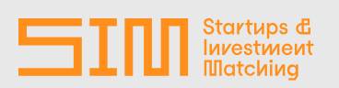
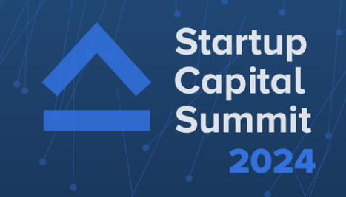
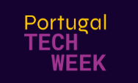
ECOSSISTEMA DE STARTUPS
EVENTOS TECH 2024
A maior conferência tecnológica do mundo, e o maior evento tecnológico da Europa, realiza-se todos os anos em Lisboa.
Lisboa, 11 a 14 de novembro de 2024
Evento de matching entre Startups e Investimento.
Porto, 2 a 4 de maio de 2024
Evento para capitais de risco, inovação, empreendedorismo e transferência de tecnologia.
Coimbra, 10 de maio de 2024
Portugal Tech Week – festival de inovação descentralizado.
10 cidades, 8 a 18 de novembro de 2024

Slide 17

AICEP & ECOSSISTEMA DE STARTUPS
CLIENTES:
STARTUPS “MADURAS” PORTUGUESAS, COM PRODUTO E MODELO DE NEGÓCIO DEFINIDO, E COM NECESSIDADE DE APOIO NA SUA INTERNACIONALIZAÇÃO
STARTUPS & INCUBADORAS
INTERNACIONALIZAÇÃO
DE STARTUPS
SOFTLANDING EM
MERCADOS ESTRANGEIROS
ACESSO A LEADS DE INVESTIDORES INTERNACIONAIS
OFERTA DE INFORMAÇÃO
DE ECOSSISTEMAS LOCAIS
INICIAR CONVERSAS COM STAKEHOLDERS CHAVE NOS MERCADOS INTERNACIONAIS
PREPARAR/APOIAR MISSÕES AO ESTRANGEIRO

Slide 18
A ESCOLHA CERTA.
O MOMENTO CERTO.
OBRIGADO
Pedro Silveira
Direção Comercial / Startups
pedro.silveira@portugalglobal.pt
portugalglobal.pt
DISCLAIMER
This document is provided for informational purposes only. All information contained in this document was compiled in good faith by AICEP using sources of public information considered reliable, although its accuracy cannot be guaranteed. It partially reflects but does not disclose completely nor substitute knowledge of the full legislation governing incentives in Portugal. AICEP is available to assess specific business plans and to determine how specific investments may qualify for incentives packages and what, if any, type of packages may be applicable to the investment. The dissemination or copy, in total or in part, of this document is not allowed without permission.
2021

